Slide 1
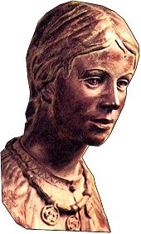
Древние славяне

Slide 2
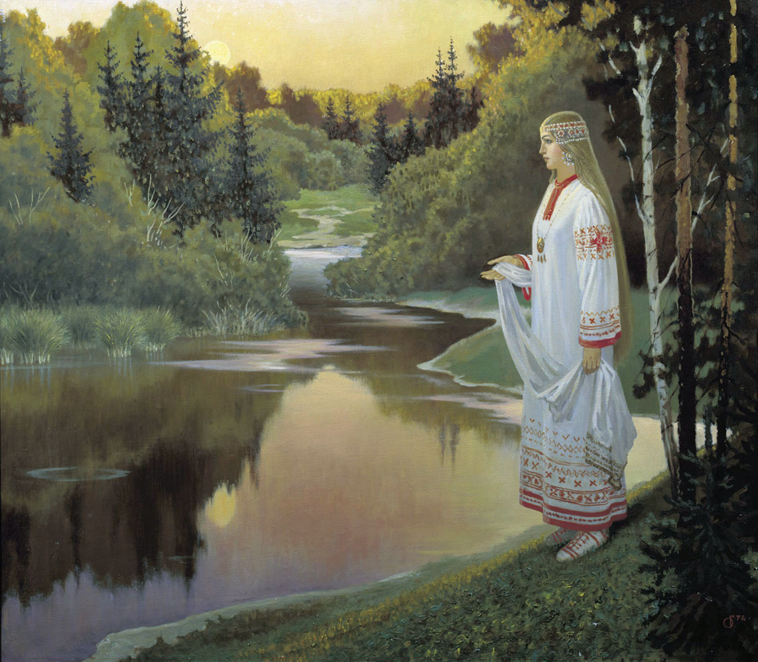
Девушка у воды

Slide 3
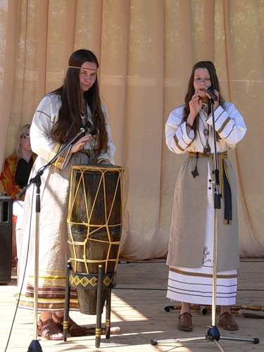
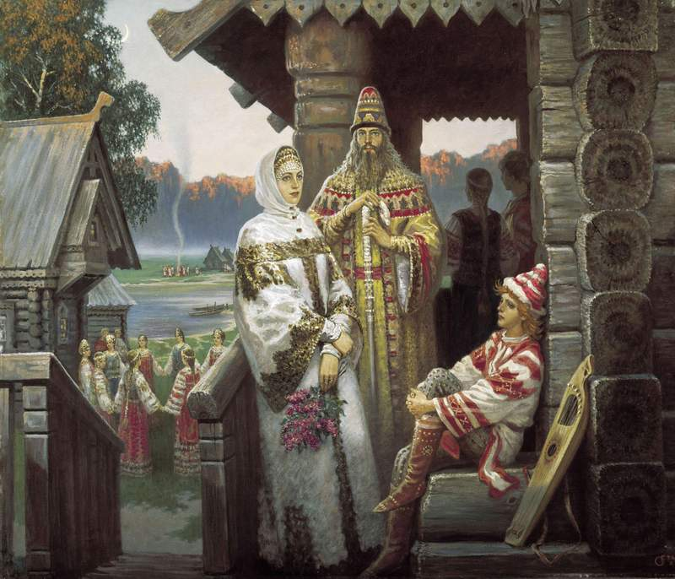
Древние славяне

Slide 4
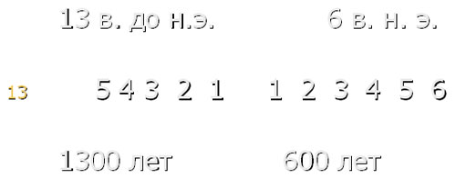
Происхождение славян

Slide 5
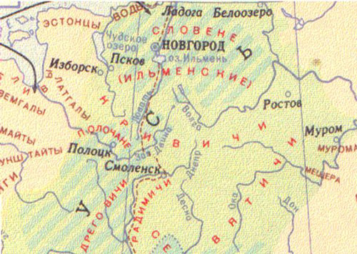
племена: словене, кривичи, полочане, вятичи, дреговичи, радимичи, северяне, древляне, полоняне, угличи, волыняне.

Slide 6
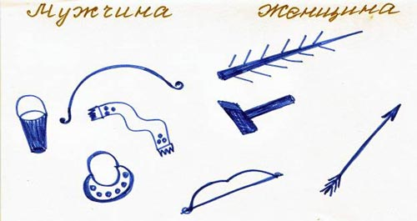
Изображение орудий труда, посуды

Slide 7
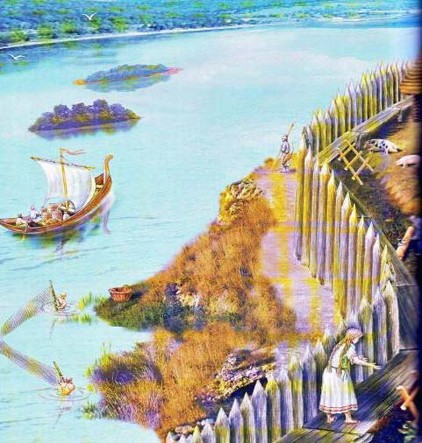
Поселение древних славян

Slide 8
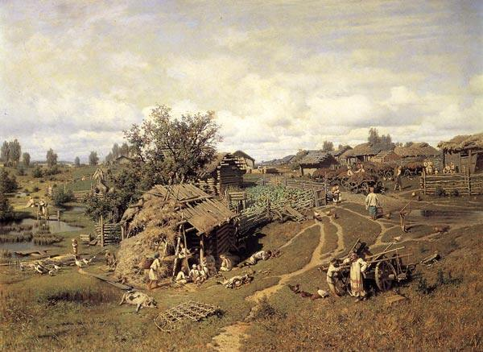
Жилище в Венгрии. Сельская местность

Slide 9
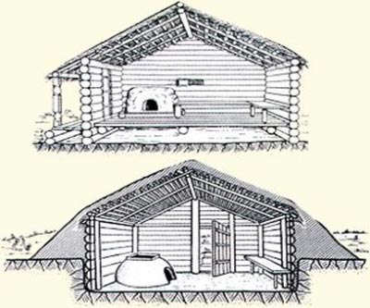
Дома славян

Slide 10
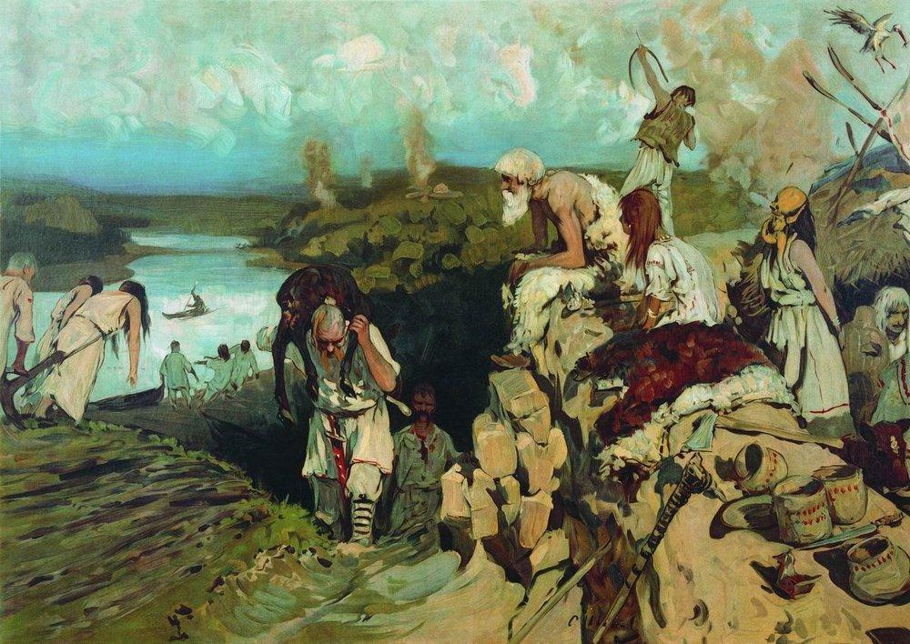
Труд древних славян

Slide 11
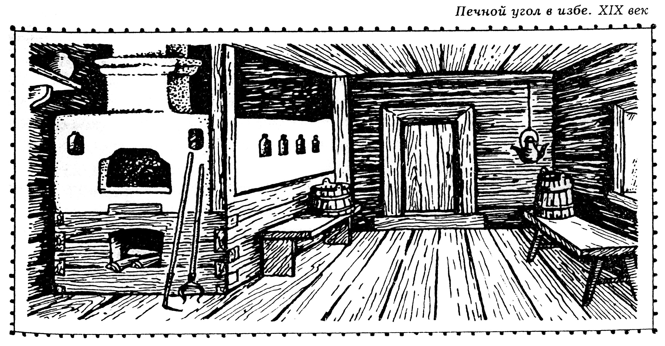
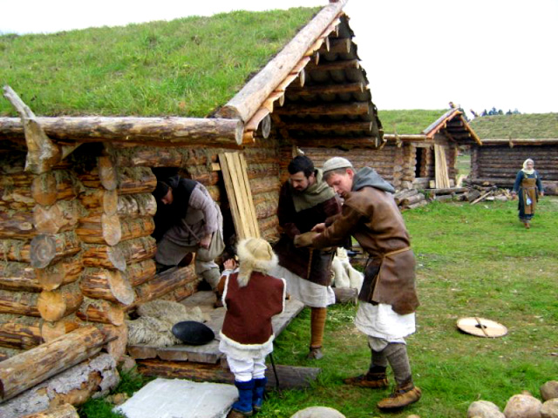

Slide 12
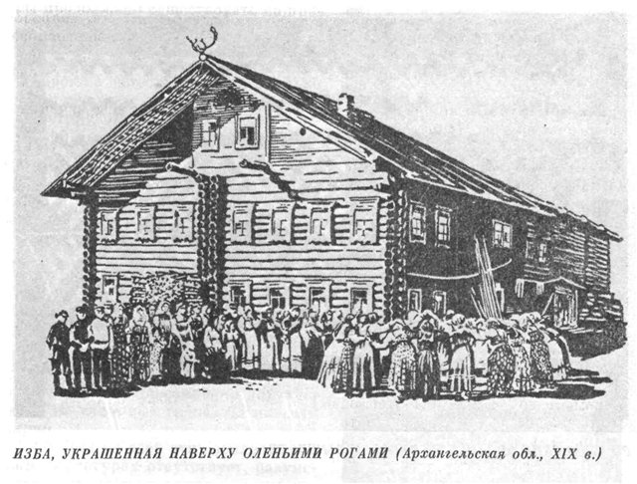

Slide 13
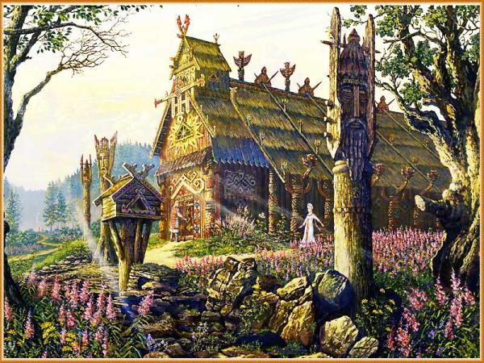
Город славян

Slide 14
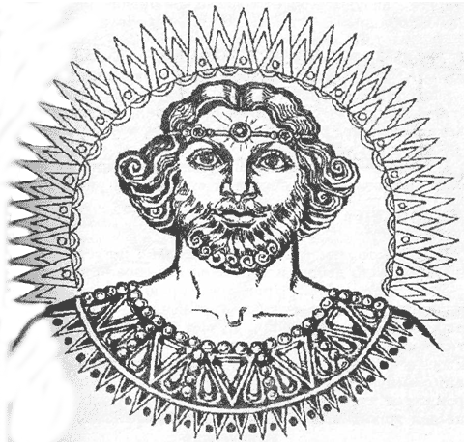
Барма – бог молитвы у славян

Slide 15
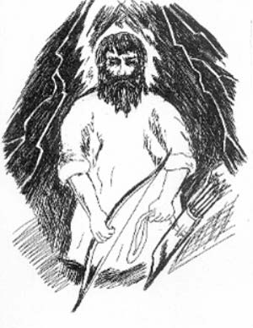
Покровитель воздушных явлений

Slide 16
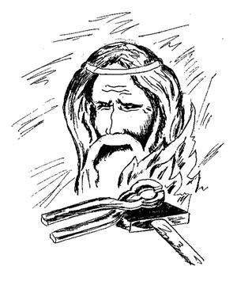
Сварог – бог неба

Slide 17
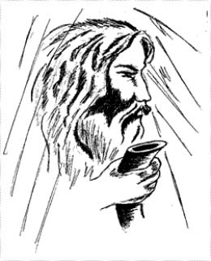
Даждьбог – сын Сварога, бог жатвы

Slide 18
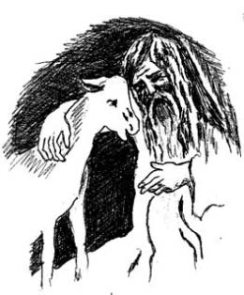
Велес – бог-покровитель животных

Slide 19
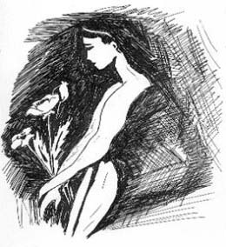
Макоша – богиня урожая, подательница благ

Slide 20
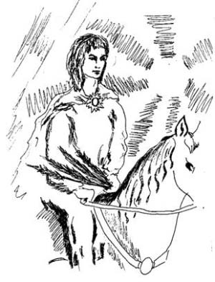
Ярило – покровитель растительного мира

Slide 21
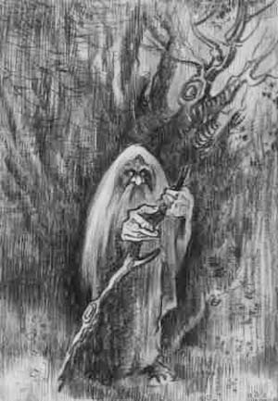
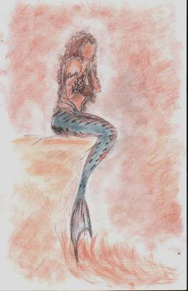
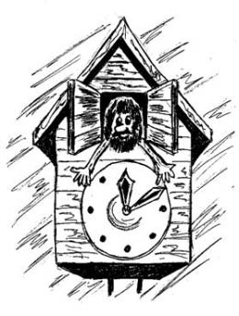
Леший, домовой, русалка

Slide 22
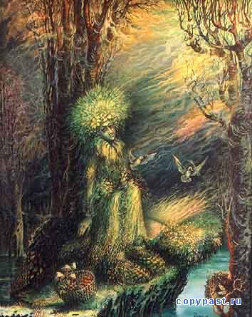
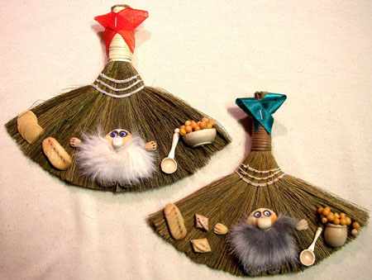
Духи древних славян

Slide 23
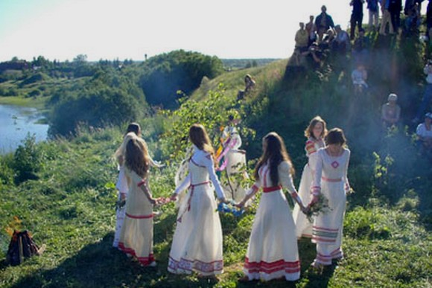
День Ивана Купалы – великий праздник славян

Slide 24
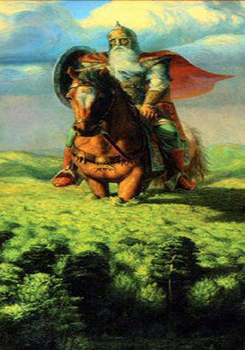
Первый русский богатырь Микула Селянович

